Slide 1

Laporan Keuangan Konsolidasi Perubahan Hak Kepemilikan
Adi Supriadi

Slide 2


CONTENTS
1
Hasil Pembelajaran Bab Empat Belas
2
Dinamika Perubahan Hak Kepemilikan Saham
3
Ilustrasi Kasus Transaksi Saham
4
Implementasi Metode Harga Perolehan
5
Latihan Soal dan Evaluasi
6
Referensi Akademik

Slide 3

01
Hasil Pembelajaran Bab Empat Belas

Slide 4

Hasil Pembelajaran Bab Empat Belas
Memahami konsep dasar perubahan hak kepemilikan
Mahasiswa diharapkan mampu menganalisis bagaimana transaksi modal pada perusahaan anak, seperti emisi saham baru, dapat mempengaruhi persentase kepemilikan perusahaan induk secara tidak langsung dalam konteks laporan keuangan konsolidasi.
Menguasai perlakuan akuntansi emisi saham
Mahasiswa ditargetkan untuk kompeten dalam mengemukakan perlakuan akuntansi yang tepat ketika perusahaan anak menerbitkan saham baru, termasuk dampaknya terhadap penurunan hak kepemilikan jika induk tidak mengambil bagian proporsional.

Slide 5
“
Hasil Pembelajaran Bab Empat Belas
Melakukan penyesuaian saldo investasi dan ekuitas
Kompetensi mencakup kemampuan mahasiswa dalam menghitung penyesuaian saldo laba yang ditahan dan nilai investasi pada buku induk, serta mengakui kenaikan agio saham yang muncul akibat perubahan struktur modal anak.
Menyusun kertas kerja konsolidasi secara akurat
Mahasiswa harus mampu menyusun laporan posisi keuangan konsolidasi dengan melakukan eliminasi hak pemilikan yang tepat, serta mengalokasikan bagian hak minoritas dan kenaikan saldo laba secara logis dan sistematis.

Slide 6
02
Dinamika Perubahan Hak Kepemilikan Saham

Slide 7
Dampak Emisi Saham Baru
Penurunan persentase kepemilikan induk
Penerbitan saham baru kepada pihak ketiga menyebabkan dilusi kepemilikan induk jika induk tidak membeli saham baru secara proporsional. Contohnya, kepemilikan PT Citra turun dari 90% menjadi 75% akibat emisi saham oleh anak perusahaan.
Perubahan pada struktur ekuitas konsolidasi
Emisi saham baru sering kali menciptakan agio saham pada buku anak perusahaan yang memengaruhi nilai ekuitas. Kenaikan elemen ekuitas ini harus diakui sebagai penyesuaian pada saldo laba yang ditahan untuk perusahaan induk dalam laporan konsolidasi.
Pengaruh terhadap hak dividen masa depan
Penurunan persentase kepemilikan secara langsung mengurangi hak induk atas pembagian dividen di masa mendatang. Meskipun nilai investasi mungkin tetap, alokasi laba yang dapat diatribusikan kepada induk akan mengecil sesuai proporsi kepemilikan yang baru.

Slide 8
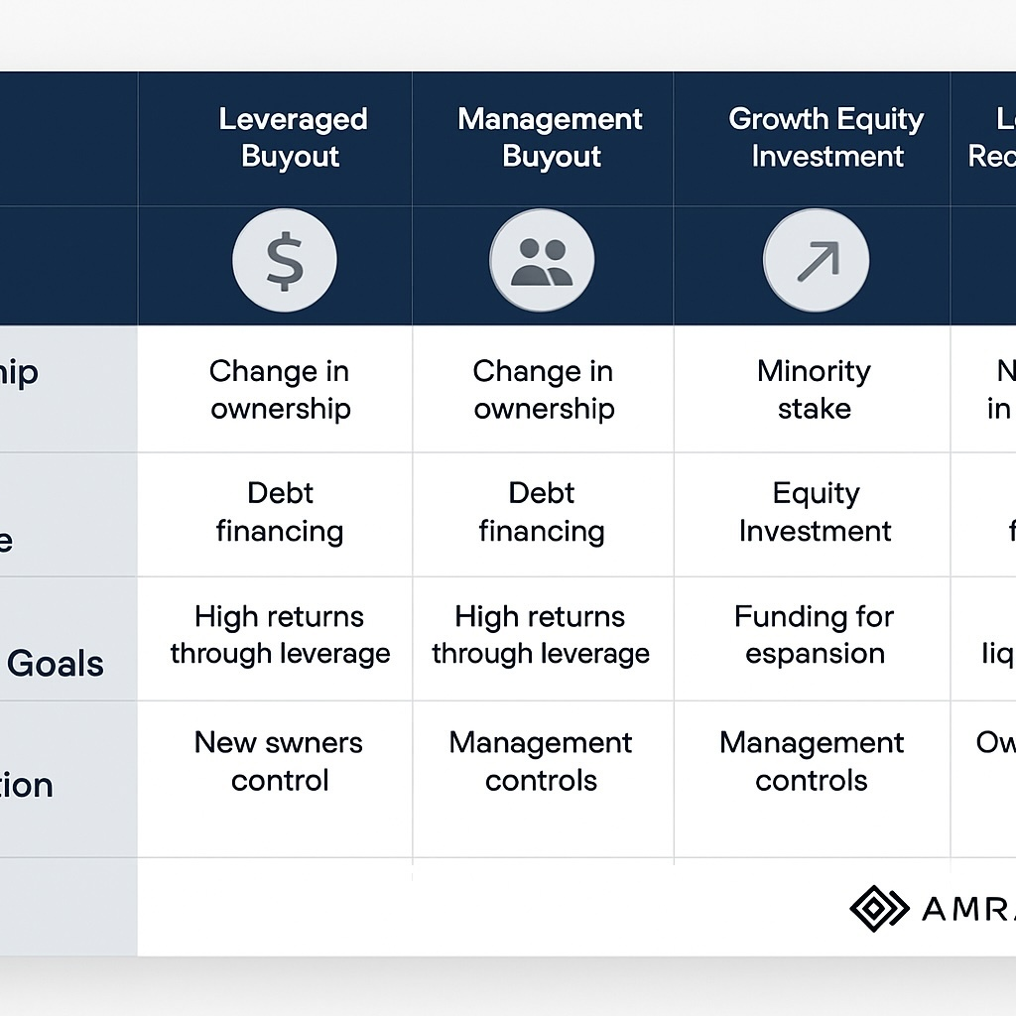
Dampak Penarikan Kembali Saham
Peningkatan persentase kepemilikan induk
Pelunasan atau penarikan kembali saham milik pemegang saham minoritas oleh anak perusahaan secara otomatis meningkatkan rasio kepemilikan induk. Transaksi modal ini memberikan induk kontrol yang lebih besar tanpa harus melakukan pembelian saham tambahan di pasar.
Analisis khusus dalam penyusunan neraca
Perubahan struktur permodalan akibat penarikan saham memerlukan perhatian teknis dalam mengeliminasi hak-hak kepemilikan. Akuntan harus menghitung ulang proporsi nilai buku anak perusahaan yang diatribusikan kepada induk dan kepentingan non-pengendali setelah transaksi pelunasan.

Slide 9
Dampak Penarikan Kembali Saham
Konsekuensi terhadap saldo laba konsolidasi
Penarikan saham dari minoritas memengaruhi total ekuitas anak perusahaan yang akan dikonsolidasikan ke laporan induk. Perubahan ini harus tercermin dalam kertas kerja konsolidasi guna memastikan saldo laba dan hak minoritas disajikan secara akurat sesuai struktur modal terbaru.

Slide 10
03
Ilustrasi Kasus Transaksi Saham

Slide 11

Perhitungan Struktur Modal PT Borneo
Komposisi Modal Saham Baru
PT Borneo menerbitkan 100 lembar saham tambahan sehingga total saham beredar menjadi 600 lembar dengan nilai nominal Rp50.000 per lembar, menghasilkan total nilai modal saham sebesar Rp30.000.000 pada awal tahun 2011.
Pencatatan Agio Saham
Penjualan saham baru dilakukan pada harga @Rp75.000, sehingga terdapat selisih harga jual di atas nilai nominal sebesar Rp25.000 per lembar, yang menghasilkan saldo agio saham baru senilai Rp2.500.000 dalam struktur permodalan.
Akumulasi Saldo Laba
Saldo laba PT Borneo dihitung dari posisi awal Desember 2009 sebesar Rp2.250.000, ditambah laba tahun 2010 dan 2011, serta dikurangi pembagian dividen, sehingga menghasilkan total saldo laba ditahan akhir sebesar Rp7.250.000.

Slide 12
Analisis Perubahan Investasi PT Citra
Penurunan Persentase Kepemilikan
01
Akibat emisi saham baru oleh PT Borneo yang tidak dibeli oleh PT Citra, persentase kepemilikan induk menurun secara otomatis dari semula 90% (450/500 lembar) menjadi 75% (450/600 lembar) pada awal periode 2011.
Stabilitas Nilai Investasi
02
Berdasarkan metode harga perolehan, transaksi emisi saham anak tidak mengubah nilai tercatat investasi pada buku induk sebesar Rp27.000.000, namun memengaruhi perhitungan eliminasi dan pengakuan hak minoritas dalam penyusunan laporan konsolidasi.
Dampak pada Laba Ditahan
03
Perubahan struktur modal anak mengakibatkan penyesuaian pada kenaikan saldo laba ditahan konsolidasi untuk perusahaan induk, yang mencakup bagian atas laba yang belum dibagi serta kenaikan elemen agio saham pada anak perusahaan.

Slide 13
04
Implementasi Metode Harga Perolehan

Slide 14
Prosedur Eliminasi Konsolidasi
Menetapkan dasar eliminasi investasi
Prosedur eliminasi dalam metode harga perolehan tetap bertitik tolak pada posisi keuangan saat perolehan awal saham. Perubahan struktur modal anak perusahaan setelah tanggal akuisisi tidak mengubah nilai investasi historis yang tercatat pada buku induk.
Menyesuaikan proporsi eliminasi modal
Meskipun nilai investasi tetap, eliminasi terhadap modal saham anak harus mencerminkan persentase kepemilikan terbaru. Hal ini dilakukan dengan mengalikan persentase kepemilikan saham induk yang baru terhadap total modal saham anak perusahaan yang telah berkembang.
Mengakui kenaikan hak penyertaan
Kenaikan hak penyertaan induk yang timbul akibat transaksi modal anak perusahaan harus diakui di luar saldo laba. Kenaikan ini mencakup bagian induk atas elemen-elemen ekuitas lainnya, seperti agio saham yang muncul dari emisi saham baru.

Slide 15
Kertas Kerja Konsolidasi
Menyesuaikan akun agio saham
01
Kertas kerja harus mencantumkan penyesuaian untuk mengeliminasi agio saham anak perusahaan dan membaginya antara kepentingan induk dan minoritas. Bagian agio saham untuk induk akan dilaporkan sebagai kenaikan saldo laba yang ditahan dalam neraca konsolidasi.
Menghitung hak pemegang saham minoritas
02
Daftar lajur mengalokasikan persentase kepemilikan minoritas terhadap seluruh elemen ekuitas anak perusahaan, termasuk modal saham, agio, dan laba ditahan. Hal ini memastikan bahwa posisi keuangan konsolidasi mencerminkan klaim pihak non-pengendali secara akurat.
Melaporkan kenaikan saldo laba konsolidasi
03
Format kertas kerja memisahkan kenaikan saldo laba yang diperoleh induk dari operasi dan perubahan modal anak. Penyesuaian ini penting untuk menyelaraskan laporan keuangan konsolidasi dengan total ekuitas yang tersedia bagi pemegang saham perusahaan induk.

Slide 16
05
Latihan Soal dan Evaluasi

Slide 17


Kasus Penerbitan Saham Baru
Analisis dampak emisi saham terhadap persentase kepemilikan
Mahasiswa diminta menghitung perubahan proporsi kepemilikan induk saat anak perusahaan menerbitkan saham baru. Jika induk tidak mengambil bagian secara proporsional, persentase kepemilikan akan mengalami penurunan atau dilusi secara otomatis.
Perhitungan pembelian saham tambahan oleh induk
Latihan ini fokus pada skenario di mana perusahaan induk memilih untuk membeli seluruh atau sebagian saham baru yang diterbitkan. Tujuannya adalah untuk memahami bagaimana penambahan lembar saham mempengaruhi struktur modal dan saldo investasi.

Slide 18
Kasus Penerbitan Saham Baru
Pencatatan jurnal akuntansi untuk emisi saham
Mahasiswa diwajibkan menyusun jurnal penyesuaian yang diperlukan pada buku induk perusahaan terkait perubahan hak kepemilikan. Proses ini mencakup pengakuan perubahan nilai ekuitas anak perusahaan yang berdampak pada akun investasi induk.
Evaluasi penggunaan hak membeli terlebih dahulu
Kasus ini menguji pemahaman mengenai perlindungan persentase kepemilikan melalui hak preferensi. Mahasiswa belajar menghitung jumlah investasi yang diperlukan agar kontrol terhadap perusahaan anak tetap stabil setelah proses penerbitan saham baru selesai.

Slide 19

Kasus Penjualan Saham Milik
Analisis penjualan sebagian saham pada harga pasar
Latihan ini mengevaluasi kemampuan mahasiswa dalam menghitung sisa persentase kepemilikan setelah induk menjual sebagian sahamnya. Fokus utama terletak pada penentuan harga jual pasar dibandingkan dengan nilai buku investasi yang dilepaskan tersebut.
Dampak penjualan saham terhadap saldo laba ditahan
Mahasiswa diminta menganalisis bagaimana pelepasan saham mempengaruhi laporan keuangan konsolidasi, khususnya bagian laba ditahan. Penjualan ini akan mengubah komposisi hak mayoritas dan kepentingan non-pengendali di dalam neraca konsolidasi.

Slide 20

Kasus Penjualan Saham Milik
Perlakuan akuntansi pelepasan hak kepemilikan
Fokus pada penyusunan jurnal akuntansi untuk mencatat keuntungan atau kerugian dari penjualan saham milik induk. Mahasiswa harus secara akurat mencatat penerimaan kas dan pengurangan nilai buku pada akun investasi saham perusahaan anak.
Penentuan hak pemegang saham minoritas pasca-penjualan
Kasus ini melatih mahasiswa untuk menghitung kembali porsi kepentingan non-pengendali yang meningkat akibat penjualan saham oleh induk. Hal ini mencakup perhitungan hak atas dividen dan laba bersih yang harus dialokasikan kepada pihak minoritas.

Slide 21
06
Referensi Akademik

Slide 22
”
Literatur Akuntansi Keuangan Lanjutan Utama
Penyusunan materi ini merujuk pada karya klasik Baker, Lembke, dan King yang membahas teori akuntansi keuangan lanjutan secara mendalam, serta adaptasi perspektif Indonesia untuk memastikan relevansi dengan standar pelaporan keuangan yang berlaku di tanah air.
Sumber Standar Akuntansi Internasional dan IFRS
Referensi mencakup buku teks oleh Karyawati yang memfokuskan pada implementasi IFRS, serta karya Beams, Anthony, Clement, dan Lowensohn yang memberikan wawasan mengenai standar akuntansi internasional dalam penyusunan laporan keuangan konsolidasi yang kompleks.
Referensi Akademik

Slide 23
Referensi Akademik
Publikasi Ilmiah dan Jurnal Terkini
Materi didukung oleh riset terbaru dari Khaerudin dkk. dalam Jurnal Ekonomika45 yang mengkaji penerapan PSAK No. 15, 22, dan 65, serta workbook praktis dari Dinarjito untuk memperkuat pemahaman teknis mahasiswa.
Diktat Kuliah dan Sumber Akademik Lokal
Menggunakan seri dikat kuliah dari Wiratno yang diterbitkan oleh Penerbit Gunadarma, memberikan landasan pedagogis yang sistematis bagi mahasiswa Indonesia dalam memahami prosedur perubahan hak kepemilikan dan teknik eliminasi konsolidasi.

Slide 24

THANKS

